Slide 1

Diabetes y Ciencia de Datos: desde la recolección de Datos hasta la Predicción
Autor: Enzo Oscar David García

Slide 2
Introducción
La diabetes es una enfermedad que afecta la capacidad del cuerpo de utilizar o producir insulina, lo que lleva a un elevado nivel de glucosa en sangre.
Existen dos tipos de diabetes: la diabetes tipo uno o mellitus tipo 1 (DM1), es una enfermedad autoinmune en la cual el páncreas no produce insulina. En este tipo de diabetes las células productoras de insulina son atacadas y destruidas.

Slide 3
Introducción
Por otra parte, la diabetes mellitus tipo dos (DM2) impide que el cuerpo use la insulina adecuadamente, lo que causa un exceso de azúcar en sangre, condición que se denomina hiperglucemia.
A diferencia de la diabetes tipo uno, la diabetes tipo dos puede ser provocada por factores como el sobrepeso, el sedentarismo, factores genéticos, etc.

Slide 4
Motivación
Dado el carácter de pandemia global que tiene esta enfermedad es que se ha decidido hacer un análisis sobre datos de personas, en que cierta porción de las mismas están afectadas por los dos tipos de diabetes. La intención es procesar esos datos e intentar predecir de la manera más fidedigna posible si es que determinada persona es diabética o no.

Slide 5
Descripción del trabajo
Para lograr el objetivo descrito anteriormente, se ha procedido de la siguiente manera:
Carga y limpieza de los datos, principalmente eliminando los datos duplicados.
Realizando un Exploratory Data Analysis, para conocer cómo están conformados nuestros datos, para ello se hizo uso de gráficos. En este paso también interesa saber si hay algún tipo de relaciones entre las distintas variables.

Slide 6
Descripción del trabajo
Posteriormente, se procedió a realizar predicciones con los datos prácticamente “en crudo”, para observar el comportamiento del modelo.
Se utilizaron varias estrategias para el tratamiento de outliers: eliminación de outliers, reemplazo de los mismos por Q3 y Q1 del rango intercuartil, sustitución de los outliers por el valor medio y Cox-Box, de manera de observar si alguna de esas estrategias era más adecuada.

Slide 7
Descripción del trabajo
Luego se aplicó Polynomial Features a nuestro dataframe, utilizando variables rándom (canaritos) para determinar un corte en la importancia de las variables generadas.
Posteriormente, se calcularon las métricas para cuatro algoritmos de clasificación: Catboost, XGBoost, LightGBM y Random Forest. Para que los algoritmos sean eficientes, se buscó tener los mejores hiperparámetros dentro de lo que el poder de cómputo permitía.
Finalmente, se hizo algo similar usando PCA, de manera de comparar los resultados con features engineering.

Slide 8
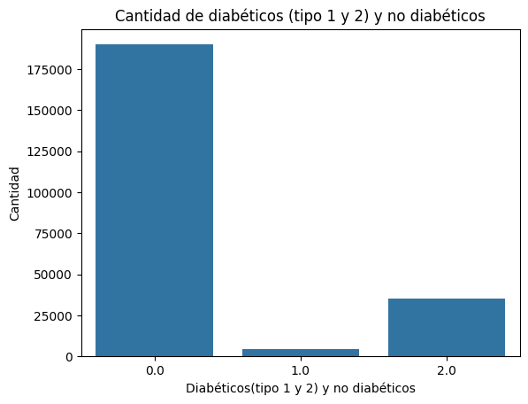
Exploratory Data Analytics
Este es el primer paso en el que se pueden sacar unas primeras conclusiones observando las gráficas:
Podemos observar que la proporción de no diabéticos es la clase mayoritaria (y por mucho) en este dataset, por lo que posteriormente seguramente se requiera equilibrar las clases.

Slide 9
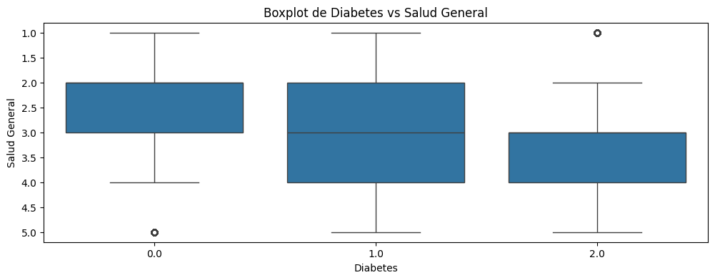
Exploratory Data Analysis
En este boxplot de Diabetes vs Salud General (que implica la salud física como la mental), vemos que la diabetes tipo uno abarca el mayor espectro de la salud general, mientras que los diabéticos tipo dos se encuentran en el rango más bajo. Esto último tiene sentido, ya que la diabetes tipo dos puede ser causada por factores físicos y mentales.

Slide 10
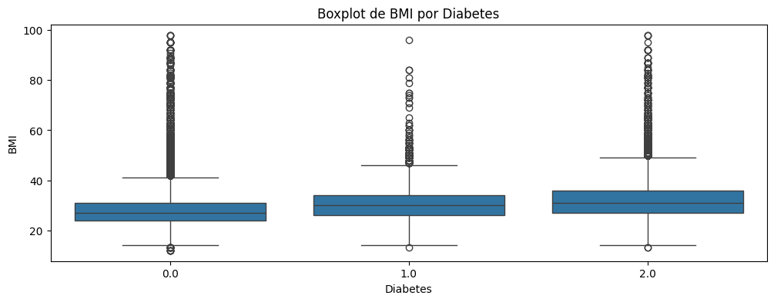
Exploratory Data Analysis
En este boxplot, podemos notar una ligera tendencia de los diabéticos tipo dos a tener un BMI (Índice de Masa Corporal, en español) más alto que los demás grupos. Por otra parte, se observan una cierta cantidad de valores por encima del rango intercuartil, los cuales serán objetos de un análisis posterior.

Slide 11
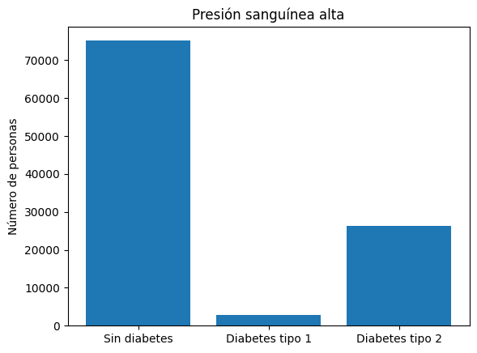
Exploratory Data Analysis
En este gráfico podemos notar que los no diabéticos dominan el dataset, lo cual distorsiona el análisis, pero podemos notar que el segundo grupo mayoritario es el de los diabéticos tipo 2, lo cual es razonable, ya que la presión sanguínea alta puede ser provocada por sobrepeso u obesidad, o por falta de actividad física.

Slide 12
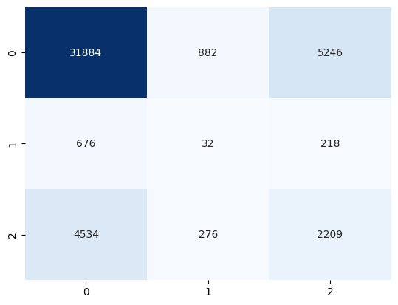
Primera aproximación
En un primer análisis, se procedió (como ya se explicó anteriormente) a entrenar un modelo con los datos prácticamente sin ningún tipo de proceso. Para ello se usó Decision Tree Classifier y se obtuvo el siguiente resultado:

Slide 13
Primera aproximación
Para problemas de clasificación y, aún más, para clases desequilibradas como es el caso de este dataframe, es muy importante la matriz de confusión, por lo que se hizo hincapié en hacer el intento de que dicha matriz sea lo más precisa posible. Puede notarse que se tiende a clasificar hacia la clase mayoritaria (no diabéticos), mientras que la clase 1 (diabetes tipo uno), hay muy pocas muestras que clasifica correctamente.

Slide 14
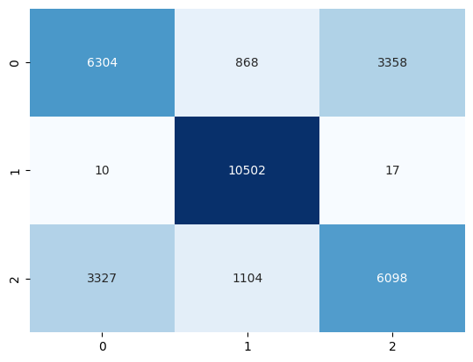
Primera aproximación
Luego de intentar con SMOTE y normalizando las muestras para notar si esto mejoraba los resultados, se procedió a equilibrar todas las clases, y el resultado fue el siguiente:
Aquí podemos observar una mejora con respecto a la matriz de confusión anterior, sobre todo en la clase 1, que predice con muy pocos errores. Por otro lado, clasifica mejor las demás clases, pero el modelo aún necesita ajustes.

Slide 15
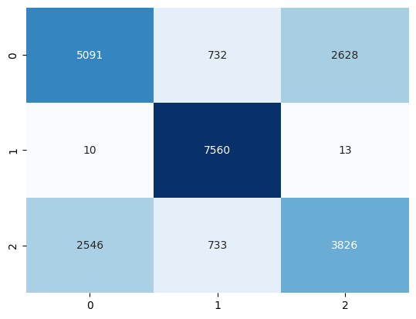
Al eliminar outliers, puede notarse que la proporción se mantiene con respecto a no tratarlos, por lo que, en principio, este tratamiento no nos da una ventaja significativa.
Tratamiento de outliers
Con el set de datos balanceado, se probaron con cuatro estrategias para tratar los outliers: eliminación de outliers, sustitución de outliers por Q1 y Q3, sustitución por el valor medio y Box - Cox.

Slide 16
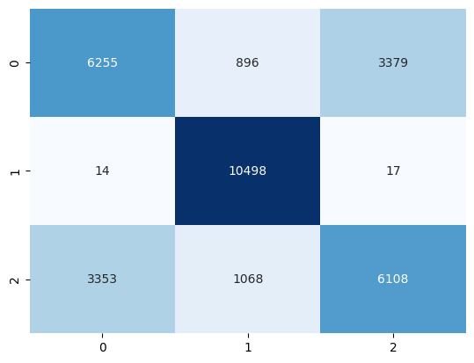
Tratamiento de outliers
La segunda estrategia consiste en calcular los valores Q1 y Q3 del rango intercuartil, y sustituir los outliers por dichos valores, nuevamente se observa que la matriz de confusión no refleja una mejora significa en la predicción de la clases 0 y 2.

Slide 17

Tratamiento de outliers
Esta vez se sustituyen los outliers por el valor medio de cada columna, otra vez la matriz de confusión no refleja una mejora significativa.

Slide 18

Tratamiento de outliers
Finalmente se utilizó una transformación Box-Cox para intentar normalizar la distribución de los datos. Al igual que en los casos anteriores, no se notan mejoras significativas

Slide 19
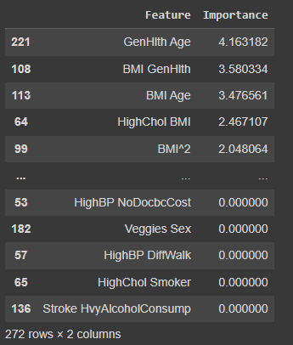
Feature Engineering
Una vez finalizada la etapa de tratamiento de outliers, se procede a utilizar Polynomial Features de grado dos en el dataframe, también se utiliza aproximadamente un 10% de variables rándom (canaritos) para determinar la importancia de las variables que surgen de la combinación lineal de las features originales, a continuación se muestra la tabla resultante de ordenar las features por importancia una vez realizado el proceso descrito anteriormente:

Slide 20
Modelos de Machine Learning
Con la tabla de importancia creada anteriormente, se crea un nuevo dataframe con 90 features, dado que la importancia de las mismas se distribuye entre una gran cantidad de variables.
Luego se utiliza dicha tabla para entrenar cuatro modelos y calcular las métricas. Para mejorar los resultados, se utiliza Bayes Search para buscar los mejores hiperparámetros posibles, siempre intentando hacer un equilibrio entre buenos resultados y poder computacional razonable, dado que la búsqueda de hiperparámetros es un proceso costoso computacionalmente y que puede tomar bastante tiempo.

Slide 21
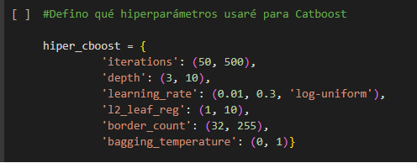
Modelos de ML - Catboost
En primera instancia, se entrena Catboost y se utiliza Bayes Search, se utiliza n_iter = 20 en lugar de 50, que sería lo más habitual, por una cuestión de poder computacional y tiempo. El espacio de hiperparámetros se configura de la siguiente manera:

Slide 22
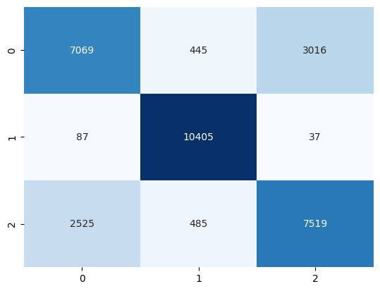
Modelos de ML - Catboost
La matriz de confusión que resulta del entrenamiento del modelo es la que se muestra. Se nota una mejora en las predicciones, pero en el caso de las clases 0 y 2 se podría mejorar. El accuracy de Catboost es de 0.79, lo cual es una mejora considerable

Slide 23
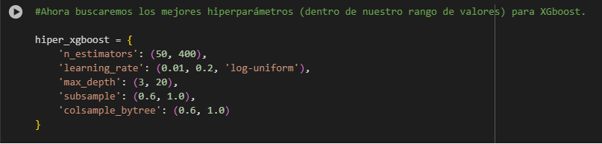
Modelos de ML - XGBoost
Nuevamente se utiliza un modelo de boosting, el espacio de hiperparámetros fue configurado de la siguiente manera, nuevamente se utilizó n_iter = 20 para tener un equilibrio entre precisión y recursos:

Slide 24

Modelos de ML - XGBoost
En este caso se nota algunos aciertos más en la matriz de confusión con respecto a Catboost, pero la diferencia entre ambas matrices es muy leve.

Slide 25
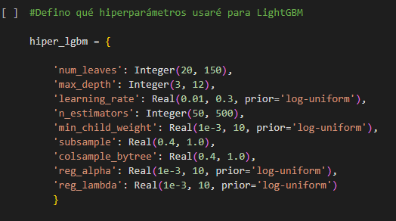
Modelos de ML - LightGBM
En este caso, se hace uso de LightGBM, en este caso es posible hacer n_iter = 50, ya que Bayes Search encuentra los hiperparámetros en un tiempo razonable. El espacio de búsqueda es el siguiente:

Slide 26
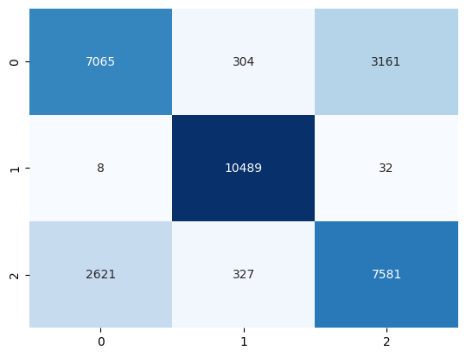
Modelos de ML -LightGBM
Nuevamente se observa que la diferencia con las otras matrices de confusión es muy exigua, puede notarse también que las métricas son similares.

Slide 27
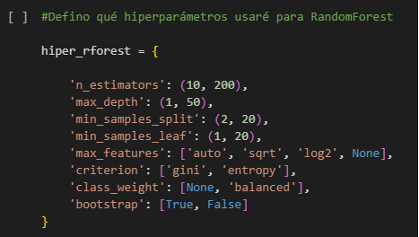
Modelos de ML – Random Forest
El último modelo utilizado es Random Forest, el espacio de hiperparámetros utilizado en este caso es el siguiente:

Slide 28

Modelos de ML – Random Forest
Random Forest es el modelo que mejor métricas arroja, alcanzando un accuracy de 0.81 y las métricas restantes son superiores a las de otros modelos. La predicción en las clases 0 y 2 mejora levemente, aunque la de la clase uno es un poco menos precisa que las demás

Slide 29
Principal Components Analysis
Posterior al análisis de Polynomial Features más los modelos de ML, se procedió a utilizar PCA como alternativa, haciendo uso de Bayes Search (con los mismos espacios de búsqueda) y los mismos modelos.
Para ello se tomó el dataframe balanceado y se procedió a analizar cuáles eran sus componentes principales y cuánta varianza se podía explicar con los primeros componentes principales.

Slide 30
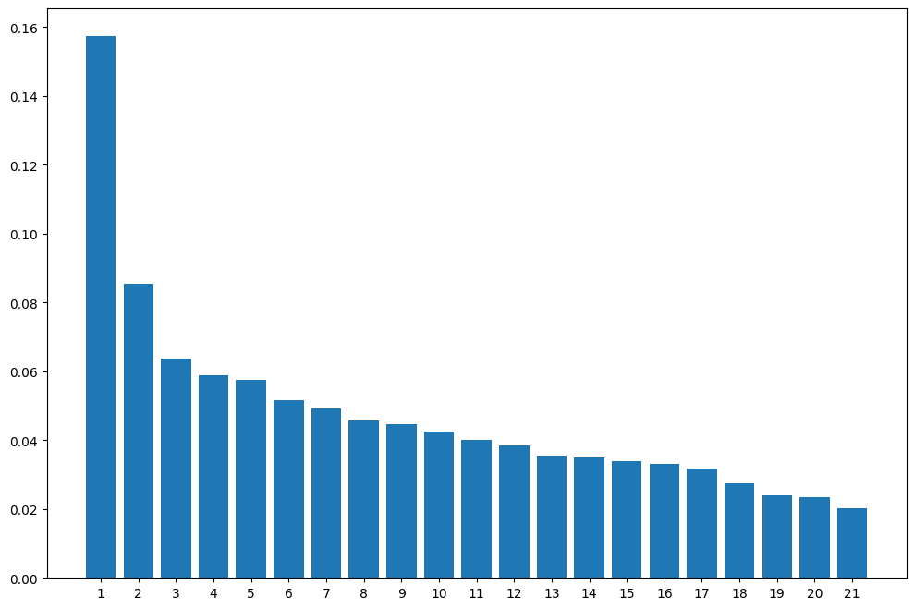
Principal Components Analysis
En este punto, se realiza un gráfico de los componentes principales vs la varianza y el resultado es el que sigue:
Puede notarse que la primera componente principal tiene la mayor cantidad de varianza, mientras que en el resto de componentes principales, la misma decae lentamente, similar a una función lineal

Slide 31
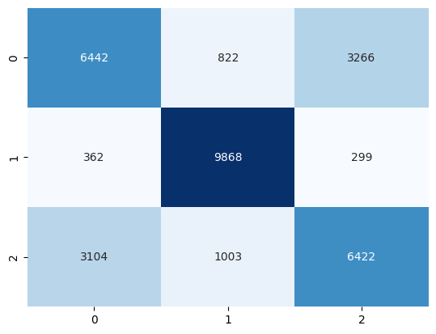
PCA y Catboost
En este punto, se implementa Catboost y Bayes Search con el mismo espacio de búsqueda que el utilizado anteriormente, al compararlo con polynomial features y Catboost, la performance del algoritmo es ligeramente menor.

Slide 32
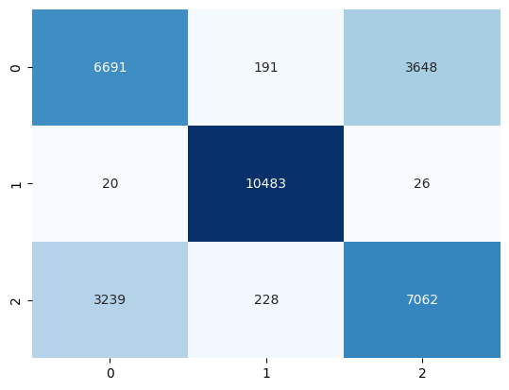
PCA y XGBoost
Al aplicar XGBoost, se nota que la performance es menor al mismo algoritmo con polynomial features. Es posible que tomar más componentes principales mejore la performance del algoritmo

Slide 33

PCA y LightGBM
Nuevamente, la performance del algoritmo con respecto a su versión con polynomial features es ligeramente menor. La particularidad de LightGBM es que se encontraban los parámetros para n_iter = 50 en un tiempo mucho menor que el resto de los algoritmos.

Slide 34

PCA y Random Forest
Nuevamente, Random Forest es el que mejores métricas da en su versión con PCA , sin llegar a ser tan performante como su equivalente en polynomial features. De todos modos, la diferencia en métricas y en la matriz de confusión no es tan contundente como para inclinarse de manera definitiva por un algoritmo o por otro

Slide 35
Conclusiones
La primera conclusión a la que se arriba es que Polynomial Features con Random Forest es la combinación que mejores métricas arroja.
Por otra parte, resultó muy laborioso mejorar las métricas y la matriz de confusión en general, aún con las técnicas y algoritmos vistos en el curso. Sin dudas se logró un resultado correcto, pero que tiene mucho margen de mejora.

Slide 36
Conclusiones
Algunas mejoras que se podrían implementar para mejorar las métricas son:
Tomar datos fidedignos de otras fuentes (fundamental).
Aumentar la cantidad de features en Polynomial Features, aunque se tomaron una cantidad considerable de las mismas.
Tomar una mayor cantidad de componentes principales en PCA para abarcar una varianza cercana al 100%.

Slide 37
Conclusiones
Hacer una búsqueda más intensiva de hiperparámetros, tomando un mayor rango de los mismos y con un número mayor de iteraciones.
Hacer un “tuning” correcto para redes neuronales e incrementar el número de capas.

Slide 38
Agradecimientos
En primer lugar, le quiero dar las gracias y felicitar al profesor Kevin por el excelente curso que dictó. Siempre fue muy didáctico, con gran facilidad para explicar y excelente conocimiento de los temas impartidos. Con gran predisposición y responsabilidad. Espero tenerlo de profesor en algún otro curso.

Slide 39
Agradecimientos
Por otra parte, quiero darle gracias a los tutores en general, que me fueron guiando durante el cursado. La ayuda que me brindaron fue fundamental para evacuar dudas y terminar el curso en buen puerto.

